Slide 1
Διδακτική της Πληροφορικής και των ΤΠΕ Μάθημα επιλογής ΣΤ’ εξάμηνο, Τμήμα Επιστημών της Εκπαίδευσης και της Αγωγής στην Προσχολική Ηλικία, Πανεπιστήμιο Πατρών
Ενότητα 2 : Προγραμματισμός και Γλώσσες Προγραμματισμού
Βασίλειος Κόμης
ΤΕΕΑΠΗ

Slide 2
Άδειες Χρήσης
Το παρόν εκπαιδευτικό υλικό υπόκειται σε άδειες χρήσης Creative Commons.
Για εκπαιδευτικό υλικό, όπως εικόνες, που υπόκειται σε άλλου τύπου άδειας χρήσης, η άδεια χρήσης αναφέρεται ρητώς.

Slide 3
Χρηματοδότηση
Το παρόν εκπαιδευτικό υλικό έχει αναπτυχθεί στα πλαίσια του εκπαιδευτικού έργου του διδάσκοντα.
Το έργο «Ανοικτά Ακαδημαϊκά Μαθήματα στο Πανεπιστήμιο Πατρών» έχει χρηματοδοτήσει μόνο τη αναδιαμόρφωση του εκπαιδευτικού υλικού.
Το έργο υλοποιείται στο πλαίσιο του Επιχειρησιακού Προγράμματος «Εκπαίδευση και Δια Βίου Μάθηση» και συγχρηματοδοτείται από την Ευρωπαϊκή Ένωση (Ευρωπαϊκό Κοινωνικό Ταμείο) και από εθνικούς πόρους.

Slide 4
Σκοπός
Η παρουσίαση και η κριτική θεώρηση της προγραμματιστικής δραστηριότητας ως μαθησιακής δραστηριότητας στην προσχολική και την πρωτοβάθμια εκπαίδευση.
Η παρουσίαση της έννοιας του αλγορίθμου και της αλγοριθμικής ικανότητας

Slide 5
Έννοιες – Κλειδιά
Προγραμματισμός Γλώσσες προγραμματισμού Γλώσσες οπτικού προγραμματισμού Γλώσσα προγραμματισμού Logo Αλγόριθμος Αλγοριθμική σκέψη Ευρετική μέθοδος Scratch Microworlds – Pro MSW Logo | Μάθηση μέσω προγραμματισμού Μικρόκοσμος Παιδαγωγικό πλαίσιο της Logo Εποικοδομισμός Κατασκευαστικός εποικοδοσμισμός Αυτόνομη μάθηση Επίλυση προβλήματος Γνωστικό εργαλείο

Slide 6
Διδακτικό υλικό
Κεφάλαιο 9, Β. Κόμης, Εισαγωγή στις εκπαιδευτικές εφαρμογές των ΤΠΕ
Κεφάλαιο 3.4, Β. Κόμης, Εισαγωγή στη Διδακτική της Πληροφορικής
Εγχειρίδιο χρήσης λογισμικού Scratch

Slide 7
Η έννοια του Προγραμματισμού
Ο υπολογιστής κατανοεί και εκτελεί εντολές που είναι γραμμένες με ένα καθορισμένο τρόπο
Τα προγράμματα δημιουργούνται από ειδικά προγράμματα που αποκαλούνται γλώσσες προγραμματισμού
Η διαδικασία σχεδίασης, δημιουργίας και διόρθωσης προγραμμάτων καλείται προγραμματισμός
Πρόγραμμα: σύνολο εντολών που εκτελούν μια πλήρη διεργασία σε υπολογιστή

Slide 8
Η έννοια του προγράμματος
Ένα πρόγραμμα, γραμμένο σε μια γλώσσα προγραμματισμού, αποτελείται από μια σειρά εντολών, κατάλληλων για την εκτέλεση ορισμένων λειτουργιών,
προκειμένου να εξαχθούν κάποια αποτελέσματα,
ή να αυτοματοποιηθεί κάποια διαδικασία.
Παραδείγματα προγραμμάτων
πρόγραμμα επεξεργασίας κειμένου
Πρόγραμμα μισθοδοσίας μιας επιχείρησης
Πρόγραμμα επεξεργασίας γραφικών
Πρόγραμμα αναπαραγωγής μουσικής

Slide 9
Γλώσσες προγραμματισμού
Τα προγράμματα υλοποιούνται σε γλώσσες προγραμματισμού
Παραδείγματα γλωσσών
PASCAL, η C++, Visual Basic, Java, MSWLogo, Scratch
Υπάρχουν πολλές κατηγορίες γλωσσών
Χρησιμοποιούνται για την επίλυση διαφόρων προβλημάτων ή για την αυτοματοποίηση μιας σειράς διαδικασιών
Τα προγράμματα βασίζονται σε έναν ή περισσότερους αλγορίθμους.

Slide 10
Τύποι γλωσσών προγραμματισμού
Γλώσσες μηχανής
συμβολικές γλώσσες ή γλώσσες χαμηλού επιπέδου
γλώσσες υψηλού επιπέδου
φυσικές γλώσσες

Slide 11
Γλώσσες μηχανής
Οι εντολές μεταφράζονται σε ακολουθίες δυαδικών ψηφίων (0 και 1)
Και σήμερα όλες οι εντολές ενός προγράμματος μεταφράζονται σε γλώσσα μηχανής
111110000 11110011 00000001 11111110 10101010
Sum (5,4)

Slide 12
Συμβολικές γλώσσες χαμηλού επιπέδου
οι προγραμματιστές αντιστοιχίζουν τις διάφορες εντολές του κώδικα μηχανής με μνημονικούς κώδικες, συντομογραφίες λέξεων της Αγγλικής γλώσσας. Π.χ., Α (από το Add) για την πρόσθεση, S (Subtract) για την αφαίρεση, MP (Multiply) για τον πολλαπλασιασμό, D (Divide) για τη διαίρεση, C (Compare) για τη σύγκριση, STO (Store) για αποθήκευση στη μνήμη.
άλλη κατηγορία γλωσσών χαμηλού επιπέδου, οι συμβολικές γλώσσες (assembly languages),
ADD 210(8,13),02B(4,7)

Slide 13
Γλώσσες υψηλού επιπέδου
Οι γλώσσες υψηλού επιπέδου χρησιμοποιούν απλές λέξεις της Αγγλικής γλώσσας και στηρίζονται σε μια γραμματική και σε ένα απλό συντακτικό. Ο συνδυασμός των προκαθορισμένων λέξεων της γλώσσας και των λέξεων που παράγουν οι προγραμματιστές, χρησιμοποιώντας κάποιο αλφάβητο (συνήθως το Λατινικό μαζί με ειδικούς χαρακτήρες), δίνει προτάσεις που αποτελούν τις εντολές του προγράμματος.

Slide 14
Τα κοινά χαρακτηριστικά των γλωσσών υψηλού επιπέδου
Αποτελούνται από ένα σύνολο λέξεων, συμβόλων και προτάσεων.
Οι εντολές που γράφονται σε γλώσσα υψηλού επιπέδου μεταφράζονται σε πολλές εντολές κώδικα μηχανής.
Έχουν ορισμένους γραμματικούς και συντακτικούς κανόνες που πρέπει να γνωρίζει ο προγραμματιστής.
Συνήθως η γλώσσα είναι ανεξάρτητη από τον υπολογιστή.

Slide 15
Γλώσσα PASCAL
Program mistos;
Var
bm,we, wa, pa, pf,orio: real;
kt, kr,ap,py:real;
begin
readln(bm,we, wa, pa, pf, orio);
py: = we * wa; ap:=py+bm; kr:= ap * pa;
kt: = ap - kr;
if kt > orio
then fo: = kt * pf
else fo := 0;
pl:=kt-fo;
writeln(pl);
end.

Slide 16
Διάφορες γλώσσες υψηλού επιπέδου
BASIC (απλή γλώσσα για εκμάθηση προγραμματισμού)
Fortran (για επιστημονικές χρήσεις)
Cobol (για εμπορικές χρήσεις)
Logo (για εκπαίδευση και χρήση από μικρά παιδιά)
Lisp και Prolog (τεχνητής νοημοσύνης)
Pascal (για εκμάθηση προγραμματισμού)
C, C++
JAVA (γλώσσα προγραμματισμού του Internet)

Slide 17
Υπολογισμός αθροίσματος από 1 έως 10
Γλώσσα μηχανής
Γλώσσα Assembly
Γλώσσα υψηλού
επιπέδου
10101000 00001010 INDEX=$01 sum = 0
10001100 00000001 SUM=$02 FOR i=1 TO 10
00111100 LDA #10 sum=sum+i
01010001 00000001 STA INDEX NEXT I
01000011 00000001 CLA END
11000000 11111010 LOP ADD INDEX
10001100 00000010 DEC INDEX
11111111 BNE LOOP
STA SUM
BRK

Slide 18
Φυσικές γλώσσες
οι γλώσσες της 5ης γενιάς, μοιάζουν με τις φυσικές γλώσσες και βρίσκονται σε εξέλιξη
απαλλάσσουν το χρήστη, από κουραστικές εντολές και του επιτρέπουν να δίνει τις εντολές με το δικό του ανθρώπινο τρόπο
IF patient is dizzy THEN check temperature and blood pressure

Slide 19
Ο αλγόριθμος
Ο αλγόριθμος ως βασική έννοια στην Πληροφορική
εκφράζει μια πεπερασμένη σειρά βημάτων ή ενεργειών που απαιτούνται για την επίλυση ενός δεδομένου προβλήματος.
περιγράφει τη μέθοδο με την οποία μπορεί να διεκπεραιωθεί ένα έργο.
Στον προγραμματισμό αναφερόμαστε σε ένα διατεταγμένο και πεπερασμένο σύνολο καλώς ορισμένων βημάτων για τη διενέργεια μιας διεργασίας, στο τέλος της οποίας – και δεδομένης μιας αρχικής κατάστασης – θα προκύψει μια αντίστοιχη τελική κατάσταση σε πεπερασμένο χρόνο.

Slide 20
Η αλγοριθμική σκέψη
Σύνθετη νοητική διαδικασία της σκέψης η οποία αφορά τη σύλληψη και τη δημιουργία αλγορίθμων για την επίλυση προβλημάτων
Αποτελεί θεμελιώδη ανθρώπινη ικανότητα υψηλού επιπέδου, η οικοδόμηση της οποίας είναι ζητούμενο στα σύγχρονα εκπαιδευτικά συστήματα
Η αλγοριθμική (εκτός από μαθηματική ικανότητα) θεωρείται τμήμα της υπολογιστικής σκέψης: δεν υπάρχει πρόγραμμα σε υπολογιστή χωρίς αλγόριθμο

Slide 21
Η έννοια του αλγορίθμου (1)
Αλγόριθμος: Μία πεπερασμένη σειρά βημάτων ή ενεργειών (στον προγραμματισμό αναφερόμαστε σε εντολές) που απαιτούνται για τη επίλυση ενός δεδομένου προβλήματος.
Συνήθως ένας αλγόριθμος υλοποιείται με τη βοήθεια υπολογισμών
Η λέξη αλγόριθμος προέρχεται από τον Πέρση μαθηματικό Abu Ja'far Mohammed ibn Musa al Khowarizmi, που έζησε τον 8ο αι. μ.Χ.
Συχνά ο αλγόριθμος παρομοιάζεται με συνταγή (δεν είναι όμως καλή παρομοίωση)

Slide 22
Η έννοια του αλγορίθμου (2)
Παράδειγμα “αλγορίθμου” (Γεύμα)
Συγκεντρώνω τα υλικά,
Προετοιμάζω τα σκεύη μαγειρικής,
Παρασκευάζω το φαγητό,
Στρώνω το τραπέζι,
Ετοιμάζω τη σαλάτα
Γευματίζω
Καθαρίζω το τραπέζι
Πλένω τα πιάτα.
Ποια από τα προηγούμενα βήματα απαιτούν άλλους αλγορίθμους για την επίτευξή τους;

Slide 23
Η έννοια του αλγορίθμου (3)
Για την επίτευξη ενός στόχου συνήθως δεν υπάρχει μόνο ένας αλγόριθμος
(πχ. πρώτα να ετοιμάζω τη σαλάτα και μετά να στρώνω το τραπέζι).
Η τμηματοποίηση μιας σύνθετης εργασίας σε διακριτά βήματα που εκτελούνται διαδοχικά είναι ο ποιο πρακτικός τρόπος επίλυσης πολλών προβλημάτων.

Slide 24
Η έννοια του αλγορίθμου (4)
Χαρακτηριστικά ενός αλγορίθμου
Περιγράφει με ακρίβεια τα δεδομένα που ο ίδιος θα χρησιμοποιήσει.
Κάθε βήμα του να είναι τελείως καθορισμένο και να φανερώνει τι ακριβώς κάνει.
Περιγράφει με ακρίβεια τα αποτελέσματα που παράγονται από τον ίδιο.
Είναι αποτελεσματικός, δηλαδή να δουλεύει και να παράγει σωστά αποτελέσματα.
Συμπληρώνεται πάντοτε η διαδικασία επίλυσης του προβλήματος ύστερα από ένα πεπερασμένο αριθμό βημάτων.

Slide 25
Ο αλγόριθμος του Ευκλείδη
Ο αλγόριθμος του Ευκλείδη ή Ευκλείδειος αλγόριθμος, είναι μια αποτελεσματική μέθοδος για τον υπολογισμό του μέγιστου κοινού διαιρέτη (ΜΚΔ) δύο ακέραιων αριθμών.
Το όνομά του προέρχεται από τον Έλληνα μαθηματικό Ευκλείδη, ο οποίος τον περιγράφει στα βιβλία VII και X του βιβλίου του Στοιχεία.

Slide 26
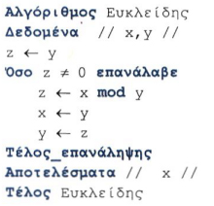
Υπολογισμός του Ευκλείδειου Αλγόριθμου με υπολογιστή
function gcd(a, b)
while a ≠ b
if a > b a := a − b
else b := b − a
return a

Slide 27
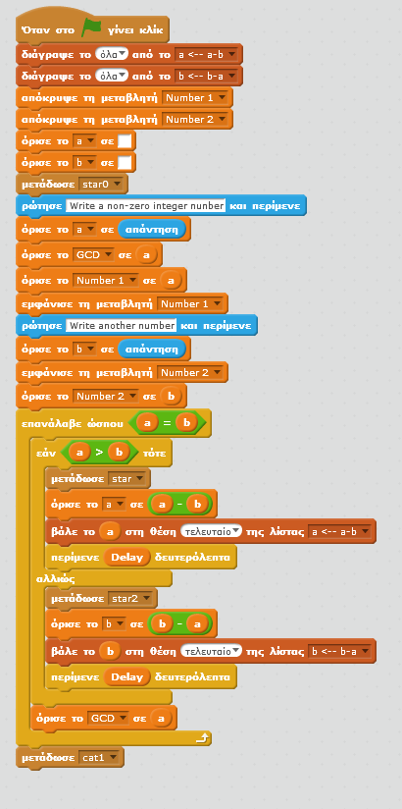
Ο Αλγόριθμός του Ευκλείδη στο scratch: Υπολογισμός του Μέγιστου Κοινού Διαιρέτη (ΜΚΔ) και του Ελάχιστου Κοινού Πολλαπλάσιου (ΕΚΠ) (Δημιουργός: Νίκος Δαπόντες)
https://scratch.mit.edu/projects/635196/

Slide 28
Μορφές αλγορίθμων (1)
Η προγραμματιστική επίλυση ενός προβλήματος συνίσταται στην εύρεση ενός ή περισσότερων αλγορίθμων
βάση των οποίων θα συνταχθεί το τελικό πρόγραμμα επίλυσης.
Ένας αλγόριθμος, συνήθως, εκφράζεται αρχικά σε μορφή ανεξάρτητη από τη σύνταξη μιας συγκεκριμένης γλώσσας προγραμματισμού.
Έχουν αναπτυχθεί διάφοροι τρόποι περιγραφής αλγορίθμων, όπως
Συμβατική γλώσσα, διαγράμματα ροής, με εικόνες, με γλώσσα προγραμματισμού

Slide 29
Μορφές αλγορίθμων (2)
Συμβατική γλώσσα
Μορφή που μοιάζει αρκετά με το πρόγραμμα (κώδικα), για αυτό και ονομάζεται ψευδοκώδικας (παράδειγμα)
Με διαγράμματα ροής
Απεικονίζει, χρησιμοποιώντας σύμβολα γραφικών με συγκεκριμένη σημασιολογία, τη φύση και τη ροή μιας διαδικασίας (παράδειγμα)
Με γλώσσα προγραμματισμού

Slide 30
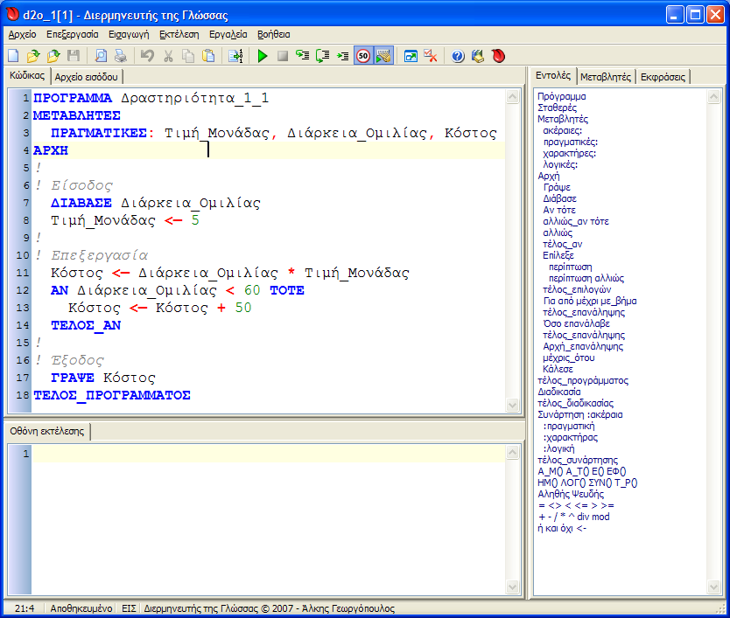
Ψευδοκώδικας

Slide 31
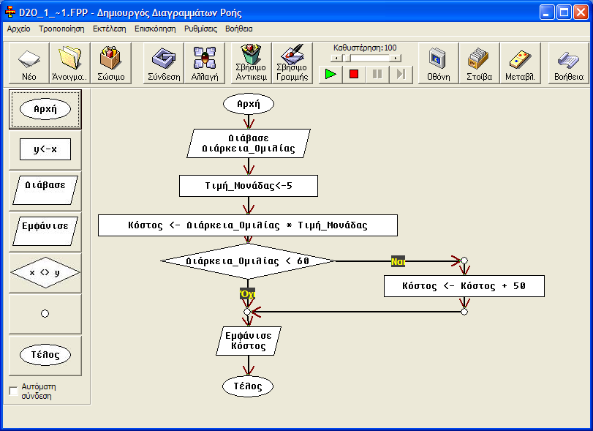
Διάγραμμα ροής

Slide 32
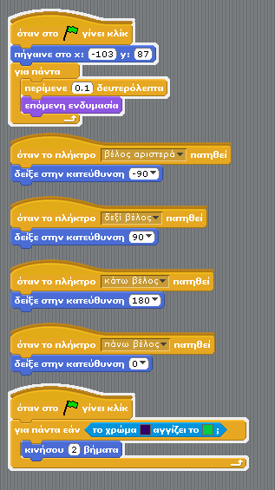
Οπτικά περιβάλλοντα
Αλγόριθμος σε
οπτικό περιβάλλον
Προγραμματισμού
Κλασικό παράδειγμα
η γλώσσα Scratch
Στην περίπτωση αυτή το πρόγραμμα
ταυτίζεται με τον αλγόριθμο

Slide 33
Γλώσσα προγραμματισμού
Παράδειγμα στη Logo
to polygon :pleyres :mikos
repeat :pleyres [fd :mikos rt 360/:pleyres]
End

Slide 34
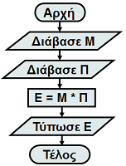
Συγκριτικά
Συμβατική γλώσσα | Ψευδοκώδικας | Λογικό Διάγραμμα
Διάβασε το μήκος Διάβασε το πλάτος Κάνε την πράξη Εμβαδόν = Μήκος * Πλάτος Τύπωσε το Εμβαδόν | Διάβασε Μ Διάβασε Π Ε = Μ * Π Τύπωσε Ε

Slide 35
Ευρετική μέθοδος
Το αντίθετο του αλγόριθμου !
Heuristic ("Εὑρίσκω", "find" or "discover")
Η τέχνη του εφευρίσκω ή του ανακαλύπτω
Αναφέρεται σε τεχνικές βασισμένες στην εμπειρία για επίλυση προβλήματος, μάθηση και ανακάλυψη
Προσεγγιστική μέθοδος
Εφαρμόζεται όταν δεν υπάρχει αλγόριθμος
Η πιο γνωστή ευρετική μέθοδος: «δοκιμή και πλάνη»
George Pólya

Slide 36
Προγραμματισμός & Μάθηση (1)
Ο προγραμματισμός ως ιδιαίτερη δραστηριότητα
Οι ψυχολόγοι κατατάσσουν τη δραστηριότητα του προγραμματισμού στην κατηγορία των έργων «Επίλυση Προβλήματος»
Ο προγραμματισμός ως εργαλείο μάθησης ή γνωστικό εργαλείο

Slide 37
Προγραμματισμός & Μάθηση (2)
Παιδαγωγικό ρεύμα, βασισμένο στις ιδέες του Πιαζέ
Ο υπολογιστής ΔΕΝ διδάσκει
Ο υπολογιστής χρησιμοποιείται ως εργαλείο για μάθηση μέσα από δημιουργική έκφραση, διερεύνηση και πειραματισμό
Ο υπολογιστής είναι μέσο κατανόησης και ανάπτυξης των νοητικών διαδικασιών

Slide 38
Πρόβλημα – Επίλυση
Η επίλυση προβλήματος είναι η διαδικασία προσδιορισμού και στη συνέχεια η υλοποίηση μιας λύσης για ένα πρόβλημα.
Διαδικασία σε τέσσερα στάδια :
Προσδιορισμός :
Ανάλυση : αναζήτηση πιθανών α
Λύση : Rechercher et sélectionner une ou un
Υλοποίηση : Mettre en œuvre le plan d’action, vérifier, pérénniser et diffuser les résultats obtenus

Slide 39
Επίλυση προβλήματος (1)
Ανώτερου επιπέδου γνωστική διεργασία
εμπερικλείει το συντονισμό ενός συνόλου από απαιτητικές και αλληλοσυνδεόμενες δεξιότητες
Πότε απαιτείται να λύσω ένα πρόβλημα;
Όταν δεν γνωρίζω εκ των προτέρων το πώς από μια αρχική κατάσταση θα οδηγηθώ σε μια τελική κατάσταση

Slide 40
Επίλυση προβλήματος (2)
Βήματα για την επίλυση προβλήματος
Κατανόηση και αναπαράσταση του προβλήματος (συμπεριλαμβανομένου και του προσδιορισμού των ειδών της πληροφορίας που απαιτείται για τη λύση του)
Συλλογή και οργάνωση της κατάλληλης και ουσιώδους πληροφορίας
Κατασκευή και διαχείριση ενός σχεδίου δράσης ή μιας στρατηγικής
Χρήση διαφόρων εργαλείων επίλυσης προβλήματος
Συλλογισμός, έλεγχος υποθέσεων και λήψη απόφασης.

Slide 41
Μάθηση μέσω επίλυσης προβλήματος
Επίλυση προβλήματος: διδακτική στρατηγική εποικοδομιστικού τύπου
Η μάθηση λαμβάνει χώρα στο πλαίσιο ουσιαστικών και ανοικτού τύπου προβλημάτων
Το πρόβλημα οδηγεί τη μάθηση: οι νέες γνώσεις αποκτούνται μέσα από την επίλυση του προβλήματος
Οι μαθητές δουλεύουν σε μικρές ομάδες
Οι δάσκαλοι έχουν το ρόλο του «διευκολυντή» της μάθησης

Slide 42
Τι μαθαίνει αυτός που μαθαίνει προγραμματισμό;
Επιχειρήματα των υποστηρικτών της διδασκαλίας του προγραμματισμού στην εκπαίδευση
μεθοδολογικές δεξιότητες
μαθηματικές δεξιότητες
ευρετικές δεξιότητες
Δεξιότητες εκσφαλμάτωσης
Δεξιότητες επίλυσης προβλήματος

Slide 43
Μεθοδολογικές δεξιότητες
Αυστηρότητα στη σκέψη
Ακρίβεια έκφρασης
Συνειδητή ανάγκη αποσαφήνισης των ενεργειών

Slide 44
Μαθηματικές δεξιότητες
Πρόσκτηση και κατανόηση γενικών εννοιών όπως:
Διαδικασία
Μεταβλητή
Συνάρτηση
Μετασχηματισμός

Slide 45
Ευρετικές δεξιότητες
Ανάπτυξη ευρετικών τεχνικών και μεθοδολογικής προσέγγισης
Σχεδιασμός
Αναζήτηση παρόμοιων περιπτώσεων
Επίλυση με ανάλυση σε μέρη

Slide 46
Δεξιότητες εκσφαλμάτωσης
Αναζήτηση λαθών
Εκσφαλμάτωση (debugging): η διαδικασία εύρεσης και διόρθωσης λαθών σε ένα πρόγραμμα
Μάθηση τεχνικών αναζήτησης λαθών
Η δεξιότητα αυτή μπορεί να μεταφερθεί σε άλλους χώρους
Η δεξιότητα εκσφαλμάτωσης είναι πολύ σημαντική στην εποικοδομιστική προσέγγιση

Slide 47
Δεξιότητες επίλυσης προβλήματος
Η οικοδόμηση της λύσης με μικρές διαδικασίες ή βήματα
Η ανασύνθεση της λύσης
Επέκταση της συνειδητοποίησης και της γνώσης πάνω σε τεχνικές επίλυσης προβλημάτων
Επέκταση και ανάπτυξη της χρήσης συγκριτικών μεθόδων που αφορούν την πολλαπλότητα των τρόπων ώστε να επιτευχθεί ένας δεδομένος στόχος

Slide 48
Μάθηση προγραμματισμού
Πρόσκτηση της σύνταξης και της δομής μιας γλώσσας και των αντίστοιχων αναπαραστάσεων
Επικέντρωση του συστήματος της σκέψης προς τη λειτουργία της μηχανής
Παράδειγμα στη Scratch
Ο προγραμματισμός είναι μια εξελικτική δραστηριότητα: η δημιουργία ενός προγράμματος δίνει ιδέες για την κατασκευή άλλων προγραμμάτων

Slide 49
Απαραίτητες γνωστικές δεξιότητες
για τη μάθηση του προγραμματισμού
Οικοδόμηση κανόνων προγραμματισμού
Οικοδόμηση αναλυτικών νοητικών αναπαραστάσεων του τι συμβαίνει στη μηχανή όταν το πρόγραμμα εκτελείται
Να προσομοιώνει τμήματα πράξεων του υπολογιστή ώστε να μπορεί να τα προβλέπει καλύτερα
Να συγκρατεί νοητικά μεγάλες ποσότητες πληροφορίας

Slide 50
Δημιουργία προγράμματος
Να είναι σε θέση να κατανοήσει το πρόβλημα
Ποια είναι τα δεδομένα
Ποια τα ζητούμενα
Να είναι σε θέση να σχεδιάσει έναν αλγόριθμο (να μπορεί δηλαδή να καθορίσει τη μέθοδο επίλυσης)
Να είναι σε θέση να μετατρέψει τον αλγόριθμο σε γραπτό κώδικα προγράμματος
Να είναι σε θέση να βρίσκει τα λάθη μέσα σε ένα πρόγραμμα και να καθορίζει αντίστοιχες λύσεις

Slide 51
Σημειωματα

Slide 52
Σημείωμα Ιστορικού Εκδόσεων Έργου
Το παρόν έργο αποτελεί την έκδοση 1.0.
Έχουν προηγηθεί οι κάτωθι εκδόσεις:
-

Slide 53
Σημείωμα Αναφοράς
Copyright Πανεπιστήμιο Πατρών, Βασίλειος Κόμης. «Διδακτική της Πληροφορικής και των Τεχνολογιών της Πληροφορίας και των Επικοινωνιών: Προγραμματισμός και Γλώσσες Προγραμματισμού». Έκδοση: 1.0. Πάτρα, 2015.
Διαθέσιμο από τη δικτυακή διεύθυνση:
https://eclass.upatras.gr/courses/PN1477/

Slide 54
Σημείωμα Αδειοδότησης
Σημείωμα Αδειοδότησης Το παρόν υλικό διατίθεται με τους όρους της άδειας χρήσης Creative Commons Αναφορά, Μη Εμπορική Χρήση Παρόμοια Διανομή 4.0 [1] ή μεταγενέστερη, Διεθνής Έκδοση. Εξαιρούνται τα αυτοτελή έργα τρίτων π.χ. φωτογραφίες, διαγράμματα κ.λ.π., τα οποία εμπεριέχονται σε αυτό και τα οποία αναφέρονται μαζί με τους όρους χρήσης τους στο «Σημείωμα Χρήσης Έργων Τρίτων».
[1] http://creativecommons.org/licenses/by-nc-sa/4.0/
Ως Μη Εμπορική ορίζεται η χρήση:
• που δεν περιλαμβάνει άμεσο ή έμμεσο οικονομικό όφελος από την χρήση του έργου, για το διανομέα του έργου και αδειοδόχο
• που δεν περιλαμβάνει οικονομική συναλλαγή ως προϋπόθεση για τη χρήση ή πρόσβαση στο έργο
• που δεν προσπορίζει στο διανομέα του έργου και αδειοδόχο έμμεσο οικονομικό όφελος (π.χ. διαφημίσεις) από την προβολή του έργου σε διαδικτυακό τόπο
Ο δικαιούχος μπορεί να παρέχει στον αδειοδόχο ξεχωριστή άδεια να χρησιμοποιεί το έργο για εμπορική χρήση, εφόσον αυτό του ζητηθεί.

Slide 55
Διατήρηση Σημειωμάτων
Οποιαδήποτε αναπαραγωγή ή διασκευή του υλικού θα πρέπει να συμπεριλαμβάνει:
το Σημείωμα Αναφοράς
το Σημείωμα Αδειοδότησης
τη δήλωση Διατήρησης Σημειωμάτων
το Σημείωμα Χρήσης Έργων Τρίτων (εφόσον υπάρχει)
μαζί με τους συνοδευόμενους υπερσυνδέσμους.

Slide 56
Σημείωμα Χρήσης Έργων Τρίτων
Το Έργο αυτό κάνει χρήση των ακόλουθων έργων:
Εικόνες/Σχήματα/Διαγράμματα/Φωτογραφίες
Οποιασδήποτε μορφής υλικό περιλαμβάνεται στο ανωτέρω έργο και δεν αναφέρεται σε ξεχωριστή πηγή αναφοράς, τότε αποτελεί πνευματική ιδιοκτησία του διδάσκοντα Καθηγητή, Βασίλη Κόμη.

Slide 57
Τέλος 2^{ης} Ενότητας

